Slide 1
Team fundation version control
Daniel Afonso Hernández
Emiliano Montesdeoca del Puerto

Slide 2
Control de versiones
¿Qué es?

Slide 3
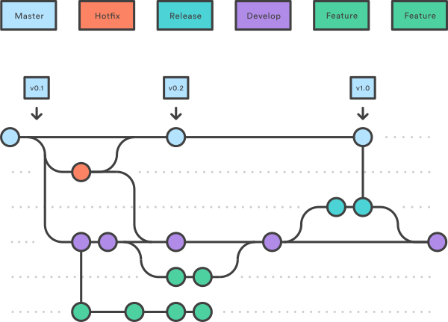
Control de versiones
El control de versiones es un sistema que registra los cambios realizados sobre un archivo o conjunto de archivos a lo largo del tiempo, de modo que puedas recuperar versiones específicas más adelante.

Slide 4
Team fundation server
Herramientas de desarrollo de software

Slide 5
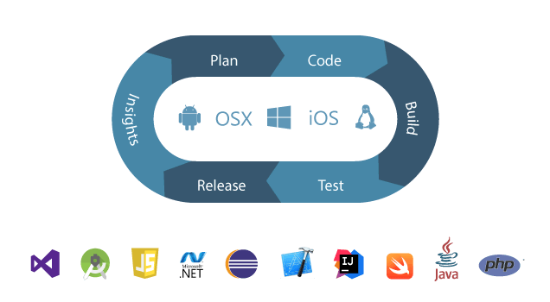
Team Fundation Server
Team Foundation Server proporciona un conjunto de herramientas de desarrollo de software de colaboración que se integran con su editor o IDE existente, lo que permite a su equipo interdisciplinario trabajar de manera eficiente en proyectos de software de todos los tamaños.

Slide 6
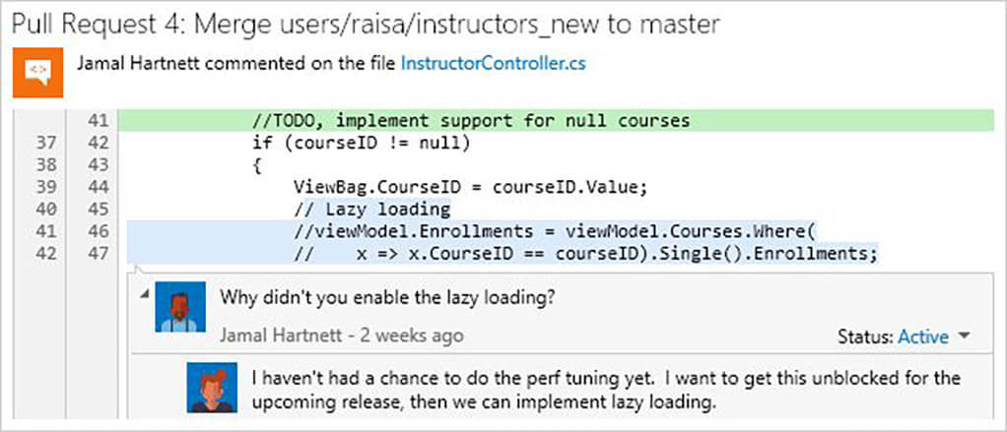
Control de versiones
Almacene y colabore en códigos con repositorios privados ilimitados. Use GIT para realizar un control distribuido de las versiones o el control de versiones de Team Foundation (TFVC) para controlar las versiones de forma centralizada. Colabore en código fácilmente con solicitudes de incorporación de cambios y revisiones del código. Administre permisos y directivas para proteger sus repositorios.

Slide 7
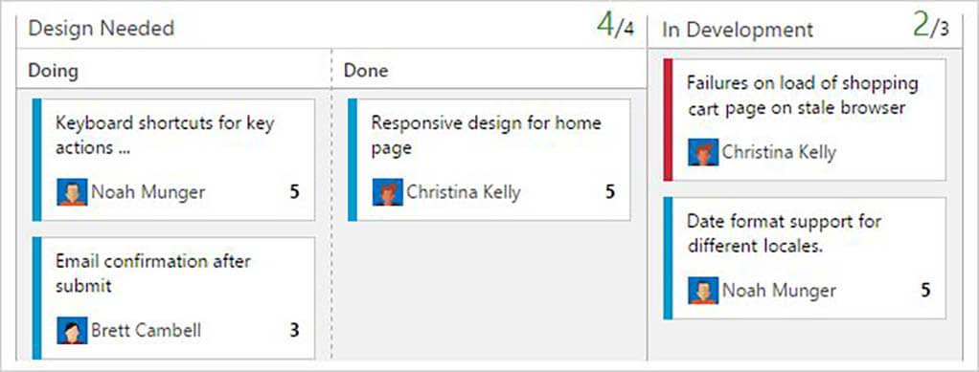
Herramientas para equipos Agile
Habilite sus procesos de Agile personalizados. Capture, priorice y realice un seguimiento del trabajo con trabajos pendientes y paneles kanban personalizables. Garantice la transparencia y la rastreabilidad con elementos de trabajo vinculados directamente al código y las compilaciones. Personalice paneles completos para facilitar la generación de informes.

Slide 8
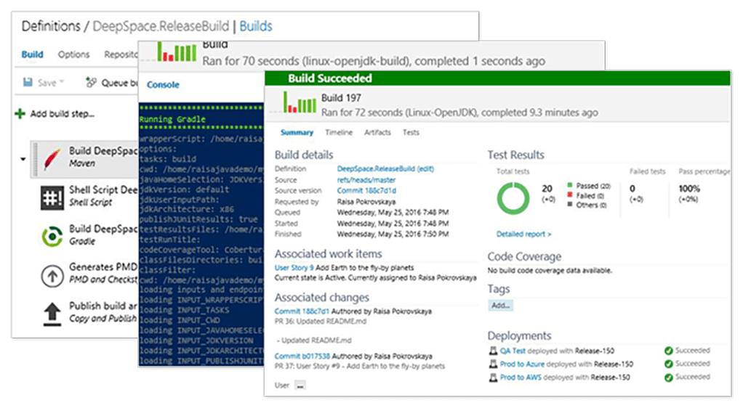
Integración continua
Anticipe problemas de calidad con las compilaciones de integración continua (CI). Automatice todas sus implementaciones y realice su seguimiento con la administración de versiones. Mantenga el nivel de calidad con nuestro amplio conjunto de herramientas de pruebas. Acelere las entregas con la administración de paquetes por medio de la reutilización de código y módulos.

Slide 9
Team fundation versión control
La competencia de Git propuesta por Microsoft Team Fundation Server

Slide 10
Team fundation version control (TFVC)
TFVC es un sistema de control de versiones centralizado que permite a los equipos almacenar cualquier tipo de artefacto dentro de su repositorio.
TFVC admite dos tipos diferentes de espacios de trabajo
Espacios de trabajo del servido
Espacios de trabajo locales
Las áreas de trabajo del servidor permiten a los desarrolladores bloquear los archivos para su extracción y notificar a otros desarrolladores que los archivos están siendo editados.
Siempre que los archivos estén en la máquina local del desarrollador, no importa si el servidor está conectado o no. Los conflictos se resuelven en el momento del check-in.

Slide 11
Ventajas y desventajas
De utilización de Team Fundation Server

Slide 12
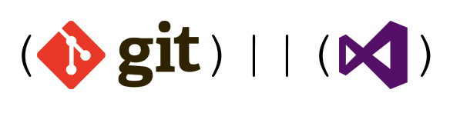
Ventajas
Desventajas
Un control de versiones de código fuente, en formato centralizado o distribuido con TFVC.
Un servidor de integración continua (build server).
Un registro de incidencias (Bug Tracker).
Gestión de proyectos AGILE.
Varios tableros Kanban para gestionar User Stories o PBIs, tareas, etc.
Integración nativa con Microsoft Office.
Gestión de pruebas y casos de pruebas automatizado.
Integración con entornos no Microsoft como Eclipse, Cobol, etc.
No podrás crear y fusionar ramificaciones del proyecto principal de forma tan rápida como con, por ejemplo Git.
No tendrás a tu disposición herramientas como Pull request.
Habrán muchos conflictos cuando se unen las ramas.
No tendréis la versatilidad de Git a la hora de obtener el código.

Slide 13
Demo
Creación de un proyecto en Visual Studio, creación de repositorio y añadir código.

